Slide 1
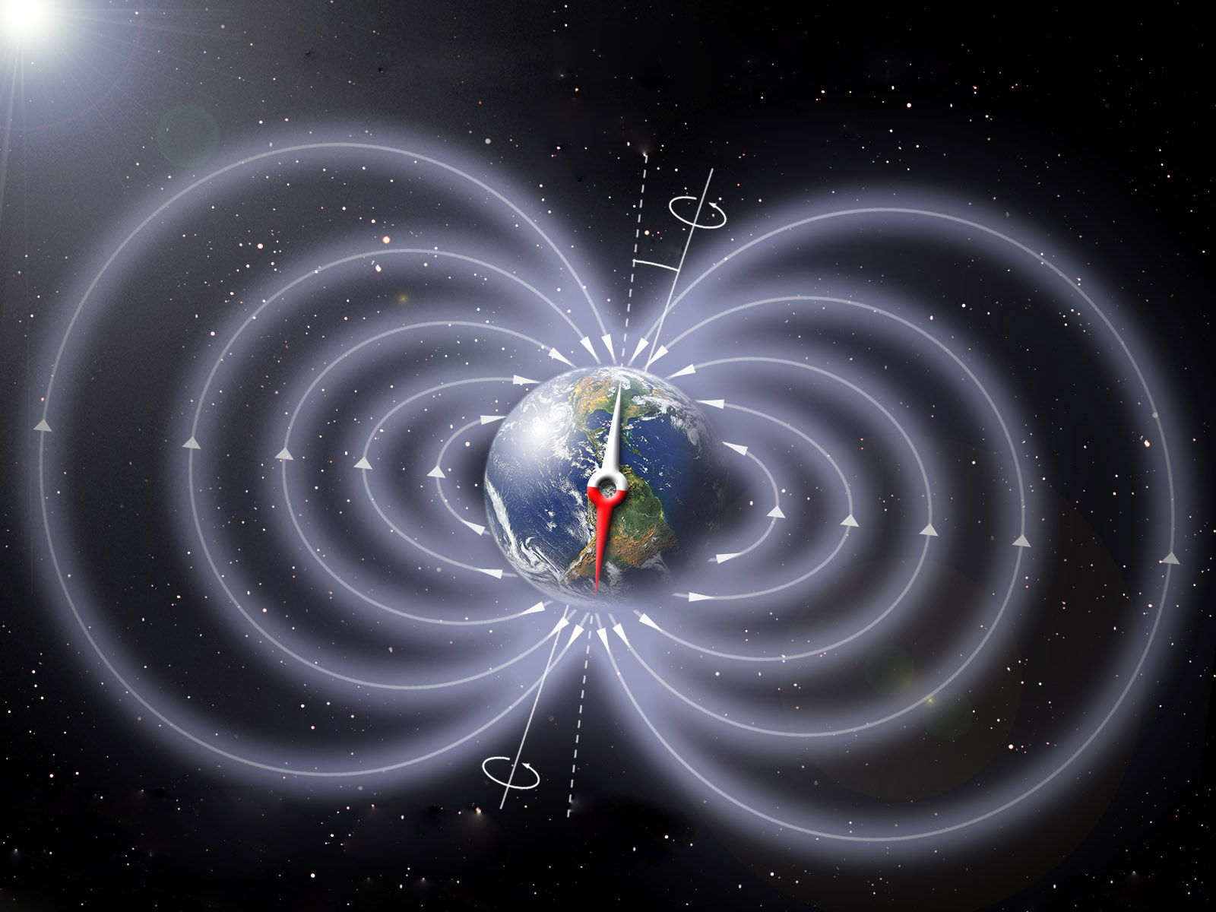
Zem ako magnet

Slide 2
Okolo Zeme je magnetické pole.
Magnetické pole Zeme sa podobá na magnetické pole tyčového magnetu, teda má svoj severný a južný magnetický pól.
POZOR!
Južný magnetický pól sa nachádza v blízkosti severného zemepisného pólu.
Severný magnetický pól sa nachádza v blízkosti južného zemepisného pólu.

Slide 3
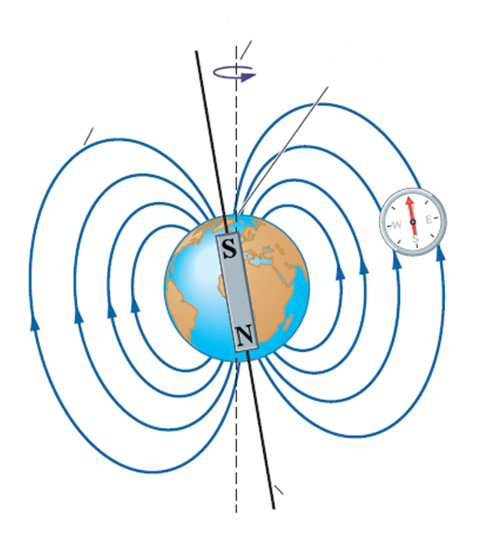
Zemská os
Severný zemský pól
Magnetické indukčné čiary
Južný zemský pól

Slide 4
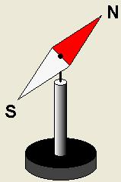
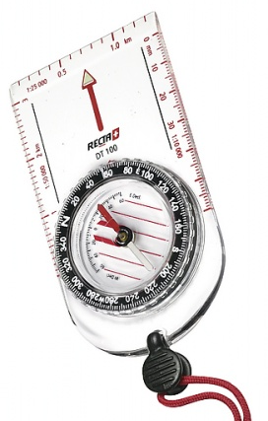
Magnetka, kompas, buzola
Magnetka je tenký pásik zmagnetizovanej ocele, ktorý sa môže otáčať.
Kompas obsahuje magnetku a smerovú ružicu na určovanie svetových strán.
Buzola plní funkciu kompasu a môžeme s ňou určovať azimut (pochodový uhol)

Slide 5
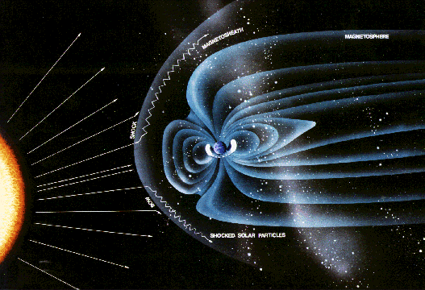
Zaujímavosti:
Magnetické pole Zeme nás chráni pred časticami vyvrhovanými Slnkom
Presné vysvetlenie magnetizmu Zeme zatiaľ nepoznáme
Magnetické pole v okolí Zeme sa nazýva MAGNETOSFÉRA - má ochrannú funkciu
Je zdeformovaná v dôsledku prúdenia slnečného vetra.

Slide 6
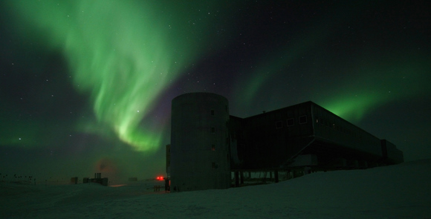
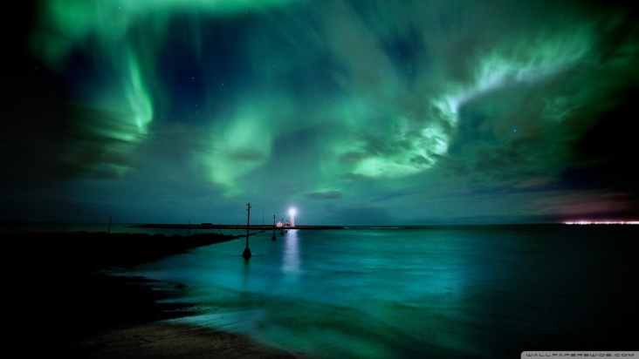
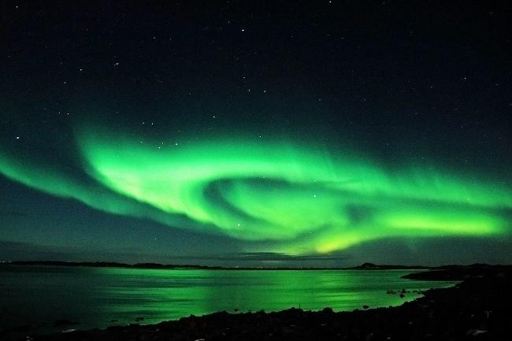
Niekedy sa častice zachytia v magnetickom poli Zeme a výsledkom je nádherný svetelný úkaz nazývaný polárna žiara.

Slide 7
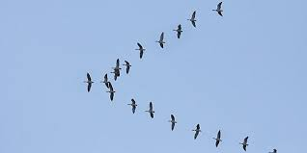
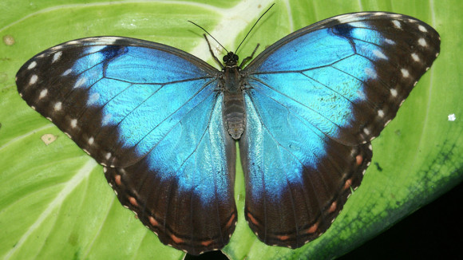
Niektoré druhy zvierat, napríklad holuby, morské korytnačky a niektoré motýle, majú vbudovaný kompas, a tak sa s pomocou magnetického poľa Zeme môžu orientovať na dlhých vzdialenostiach.

